Slide 1
Desenvolvimento de Multiplexador MPEG2 para o Sistema Brasileiro de TV Digital
Lucas Pereira Endres
Orientador: Altamiro Amadeu Susin
Co-orientador: André Borin Soares

Slide 2
Sumário
Introdução e motivações do trabalho
Normas e considerações relevantes
Desenvolvimento do projeto
Testes realizados
Futuros desenvolvimentos e conclusões

Slide 3
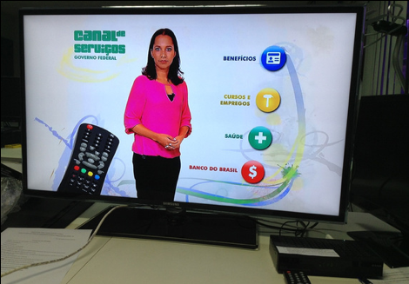
Introdução
Função da televisão no Brasil
Entretenimento
Informação atualizada
Formação cultural e educacional
Aprimoramentos da TV Digital
Qualidade de imagem e som
Múltipla programação
Mobilidade de recepção
Inclusão Social pela Interatividade, que depende de um canal de retorno
Porque é preciso atualizar a TV aberta para o digital?
Liberação do espectro para a telefonia celular 4G
Garantir o market-share das geradoras de TV aberta
Figura 1: Exemplo de Interatividade
Fonte: Internet
Notes:
TV é o maior meio de comunicação no Brasil, TV contribui
Cobertura da maior parte do território → 98% terrestre e 100% satélite, internet cobre 100% do território mas é PAGA. Apenas 36% dos lares têm conexão banda larga.
Fonte: Estudos ANATEL, 2012 e 2013.
Melhora na qualidade da imagem → aumento do interesse dos telespectadores
Inclusão Social → Busca de Emprego, Marcação de Exames, problema com o canal de retorno

Slide 4
Introdução
Função da televisão no Brasil
Informação Atualizada
Entretenimento
Formação Cultural e Educacional
Aprimoramentos da TV Digital
Qualidade de imagem e som
Múltipla programação
Mobilidade de recepção
Inclusão social pela interatividade, que depende do canal de retorno ainda indefinido
Porque é preciso atualizar a TV aberta para o digital?
Liberação do espectro para a telefonia celular 4G
Garantir o market-share das geradoras de TV aberta
Figura 1: Exemplo de Interatividade
Fonte: Internet
Notes:
TV é o maior meio de comunicação no Brasil, TV contribui
Cobertura da maior parte do território → 98% terrestre e 100% satélite, internet cobre 100% do território mas é PAGA. Apenas 36% dos lares têm conexão banda larga.
Fonte: Estudos ANATEL, 2012 e 2013.
Melhora na qualidade da imagem → aumento do interesse dos telespectadores
Inclusão Social → Busca de Emprego, Marcação de Exames, problema com o canal de retorno

Slide 5
Introdução
Função da televisão no Brasil
Informação Atualizada
Entretenimento
Formação Cultural e Educacional
Aprimoramentos da TV Digital
Qualidade de imagem e som
Múltipla programação
Mobilidade de recepção
Inclusão Social pela Interatividade, que depende de um canal de retorno
Porque é preciso atualizar a TV aberta para o digital?
Liberação do espectro para a telefonia celular 4G
Garantir o market-share das geradoras de TV aberta
Figura 1: Exemplo de Interatividade
Fonte: Internet
Notes:
TV é o maior meio de comunicação no Brasil, TV contribui
Cobertura da maior parte do território → 98% terrestre e 100% satélite, internet cobre 100% do território mas é PAGA. Apenas 36% dos lares têm conexão banda larga.
Fonte: Estudos ANATEL, 2012 e 2013.
Melhora na qualidade da imagem → aumento do interesse dos telespectadores
Inclusão Social → Busca de Emprego, Marcação de Exames, problema com o canal de retorno

Slide 6
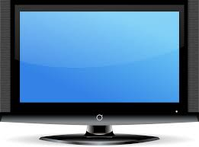
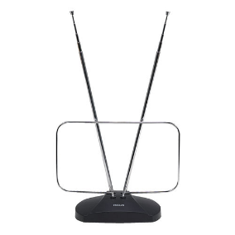

Sistema de Transmissão da TV Digital
Video
Codificador de Video
Multiplexador MPEG2
Codificador de Áudio
Antena
Audio
Codificador de Video
Modulador
Video
Codificador de Áudio
010110101010110
Codif. De Correção de Erros
Audio
Dados de
Controle
Notes:
Múltipla programação → múltiplas entradas de conteúdo possíveis → Telespectador escolhe qual deseja assistir
Programa / Serviço
É comparável ao conceito de canal analógico
Conjunto de Streams de Áudio, Vídeo e Dados(closed caption, interatividade)

Slide 7
Sistema de Transmissão da TV Digital
Elementary Streams
Video
Video Encoder
Codificador de Video
Multiplexador MPEG2
Transport
Stream
Audio Encoder
Antena
Codificador de Áudio
Audio
Video Encoder
Codificador de Video
Modulator
Modulador
Video
Audio Encoder
Codificador de Áudio
Error Correction Encoder
010110101010110
Codif. De Correção de Erros
Audio
Dados de
Controle
Notes:
Múltipla programação → múltiplas entradas de conteúdo possíveis
Elementary Stream (ES)
Bitstreams de saída dos codificadores de vídeo ou áudio
Transport Stream (TS)
Bitstream de saída do multiplexador
Composto por múltiplos ESs e dados de controle
PID
Identificação individual para cada ES e conjunto de dados de controle.

Slide 8
Sistema de Transmissão da TV Digital
Elementary Streams
Single Service
Transport Stream
Video
Video Encoder
Multi
Service
Transport
Stream
Codificador de Video
Multiplexador MPEG2
Audio Encoder
Antena
Codificador de Áudio
Audio
Video Encoder
Codificador de Video
Modulator
Modulador
Video
Audio Encoder
Codificador de Áudio
Error Correction Encoder
010110101010110
Codif. De Correção de Erros
Audio
Controle

Slide 9
Estrutura Disponível no LaPSI
Estação transmissora EiTV
Placa moduladora PCI DekTec
Video
Video Encoder
Codificador de Video
Multiplexador MPEG2
Audio Encoder
Antena
Codificador de Áudio
Audio
Video Encoder
Codificador de Video
Modulator
Modulador
Video
Audio Encoder
Codificador de Áudio
Error Correction Encoder
010110101010110
Codif. De Correção de Erros
Audio
EiTV
DekTec
Controle

Slide 10
Proposta inicial
Desenvolver ferramenta para combinar ESs
e entregar um TS para a estação EiTV
Video
Video Encoder
Codificador de Video
Multiplexador MPEG2
Audio Encoder
Antena
Codificador de Áudio
Audio
Video Encoder
Codificador de Video
Modulator
Modulador
Video
Audio Encoder
Codificador de Áudio
Error Correction Encoder
010110101010110
Codif. De Correção de Erros
Audio
EiTV
DekTec
Controle
Notes:
Problema que motivou o trabalho → Falta de Multiplexador que transforme ESs em TS para entrar na estação.
Na EiTV, só posso entregar um TS com um único serviço. Preciso de um Mux qualquer para transformar ESs em TS single service.
Na Dektec, posso gerar o TS com múltiplos serviços.
Dificuldades Atuais: Sincronismo entre vídeo e áudio e Transmissão de Múltiplos Serviços

Slide 11
Modificação da Proposta
Após revisão bibliográfica e estudo preliminar
Melhor desenvolver todo o bloco multiplexador em vez de apenas uma parte
Vantagem: Criação de ferramenta totalmente aberta para desenvolvimento
Video
Video Encoder
Codificador de Video
Multiplexador MPEG2
Audio Encoder
Antena
Codificador de Áudio
Audio
Video Encoder
Codificador de Video
Modulator
Modulador
Video
Audio Encoder
Codificador de Áudio
Error Correction Encoder
010110101010110
Codif. De Correção de Erros
Audio
DekTec
Controle
Notes:
Vantagens:
Ferramenta de código aberto,
mais flexível com relação aos parâmetros de criação do fluxo de transporte (foco para pesquisas acadêmicas)
METODOLOGIA do Projeto
Estudar as normas relacionadas à TV digital brasileira
Pesquisar ferramentas abertas existentes com funcionalidades aproveitáveis
Compatibilizar as ferramentas à norma brasileira
OBJETIVO: dispor de um multiplexador compatível com a norma brasileira no lab para viabilizar a continuidade da pesquisa da TV Digital

Slide 12
Normas relevantes ao projeto
ISO/IEC 13818-1
Padrão internacional para multiplexação, MPEG2
Padronização do Transport Stream e das tabelas de dados
ARIB STD-B10
Padrão japonês ISDB-T
ABNT NBR 15603
Baseada na ISO 13818 e ARIB STD-B10
Tabelas adicionais
Notes:
ISO13818 → Conhecida como MPEG2
Métodos de sincronismo e modelo de atraso constante end-to-end

Slide 13
Sincronismo – Geração do PCR
Oscilador de Referência
ES #1
ES #2
~
27MHz
Packetizador
Packetizador
Divisor
/ 300
Contador
9 Bits
Gerador
PSI/SI
90KHz
PID
Contador
33 Bits
TS
Header
Ad. Field
Payload
PCR_Base
PCR_Ext
Pacote TS
Multiplexador MPEG2
Notes:
Pacote TS → Oscilador de Referência → Contadores dão origem ao PCR → repetido a cada 100ms max
Cada serviço pode ter o seu PCR, mas não é obrigatório, os serviços podem compartilhar a base temporal.
O PCR de cada serviço é carregado apenas em um PID, pode ir junto com um ES ou sozinho.

Slide 14
Sincronismo – Decodificação do PCR
ES #1
TS
ES #2
PCR
Filtro
Passa-Baixas
Oscilador
VCO
27MHz
Subtrator
Contador
42 Bits
Reset
Controlador
PLL
Demultiplexador MPEG2
Notes:
O demux tem um PLL, composto por...
O demux separa o PCR do cabeçalho do TS.
No início, o contador é carregado com o primeiro valor de PCR e o oscilador é iniciado.
O contador é incrementado e dá origem a um PCR local
À medida que os novos valores de PCR chegam, o subtrator calcula a diferença e atua no oscilador para sincronizar a freq local com a do mux.
Modelo de atraso fixo, supõe que não há jitter → transmissão via aérea não sofre jitter como via rede IP
Se houver, consequências são a perda de quadros de audio ou video por esvaziamento do buffer
Inicio ou Troca de canal, sinal de reset carrega o valor atual do PCR no contador e processo de sync do PLL começa

Slide 15
Sincronismo – Geração dos PTS e DTS
Oscilador de Referência
~
Packetizador
De Video
Packetizador
De Audio
27MHz
Divisor
/ 300
Gerador
PSI/SI
90KHz
Contador
33 Bits
Pacote PES
Header
PTS/
DTS
Data Bytes
PTS
Header
Ad. Field
Payload
Header
Ad. Field
Payload
Header
Ad. Field
Payload
Pacotes TS
Multiplexador MPEG2
Notes:
Sincronismo dos quadros de video e áudio → Pacote PES (PTS no cabeçalho, dados) →
Aqui temos um exemplo de multiplexação com o PES de vídeo:
Um pacote do PES é um quadro de vídeo ou um frame de áudio, com duração definida em uma tabela
Um pacote PES vai dentro do payload de vários pacotes TS.
O PTS vai no cabeçalho de um pacote PES.

Slide 16
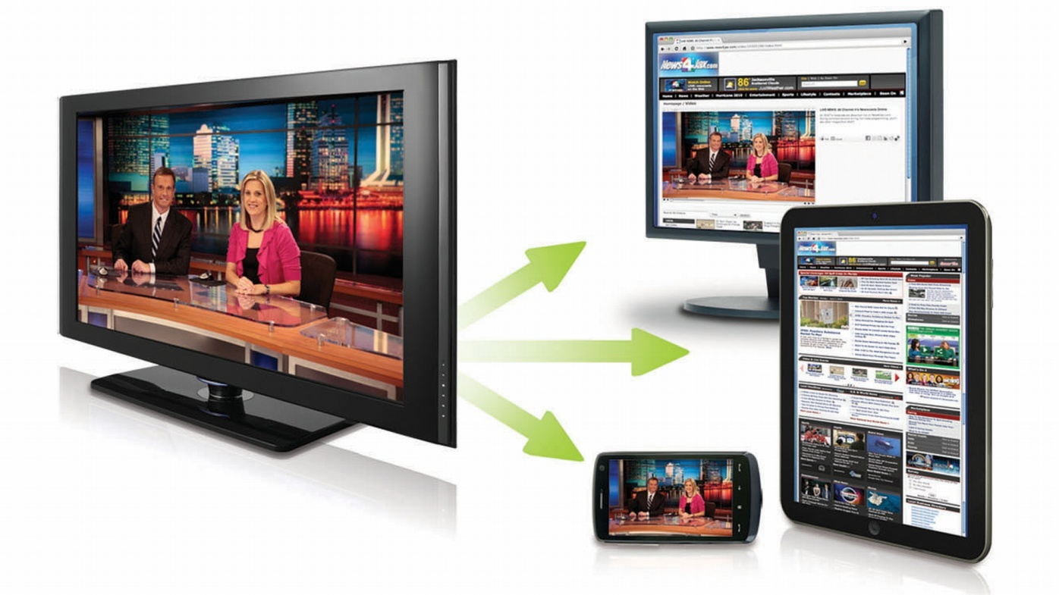

Múltiplos Serviços
1 x Alta Resolução+ 1 x Baixa Resolução
Canais Comerciais (RBS, SBT, Band)
TV Fixa e Móvel
Qualidade x Alcance – modulações diferentes
Mesma programação para
diferentes dispositivos
1-4 x Resolução Padrão+ 1 x Baixa resolução
Canais Públicos (Câmara Est./Fed., Ass. Leg., Senado)
TV Fixa e Móvel
Programação múltipla para os mesmos dispositivos
Fonte: Internet
Notes:
Full seg com 1080 linhas de resolução, 1Seg com até 320 linhas
Qualidade x Alcance: Quanto mais resistente ao ruído, menor a taxa de transferência, maior o alcance
SD com 480 linhas de resolução

Slide 17
Tabelas Obrigatórias no SBTVD: Exemplos de Valores Possíveis
PAT
Serviço X → PID PMT: 0xXXX
Serviço Y → PID PMT: 0xYYY
NIT
Rede: ZYA000
Serviços: 1, 2, 3
Canal Físico: 33
Svc. Recep. Parcial: 3
EIT
Nome dos eventos
Hora de Início e Fim
Classificação Indicativa
Conteúdos Impróprios
PMT
Serviço N
PCR → PID 0xNN1
Video ES → PID 0xNN2
Audio ES 1 → PID 0xNN3
Audio ES 2 → PID 0xNN4
SDT
Nome da Geradora:
LaPSI TV - UFRGS
Nome dos Serviços:
SVC Full Seg, SVC 1Seg
Flag de presença da EIT
TOT
Data e hora atuais:
02 / 07 / 2014, 14h40
Próxima mudança de horário:
05 / 10 / 2014 0h00
Notes:
Verde: ISO, Azul: SBTVD
PMT: Tem o PID apontado pela PAT, lista todos os ESs de um serviço e também o PCR daquele serviço
PAT: Traz a lista de PIDs (endereços) das PMTs de cada serviço contidos no TS, bem como o PID da NIT.
NIT: Informações da Rede: Nome da rede, lista de serviços e tipo de cada um (HDTV, SDTV, 1Seg), Canal Físico e Virtual
A ABNT determina o PID da NIT.
SDT: Descrição dos Serviços: Nome da geradora, nome de cada serviço, informação da presença da grade de programação
A ABNT determina o PID da SDT.
EIT: Informação dos Eventos
TOT: Deslocamento do Tempo: Definição da Hora e data, bem como informações para sua mudança no horário de verão

Slide 18
Projeto:
Condições de Entradas e Saídas
Entrada
Receber ESs codificados nos padrões do SBTVD, vídeo H.264 e áudio AAC/LATM
Saída
Manter sincronização de áudio e vídeo no TS gerado
Permitir a geração de múltiplos serviços
Adicionar as tabelas PSI/SI obrigatórias para o SBTVD e seus descritores obrigatórios

Slide 19
Projeto:
Ferramenta Escolhida - FFmpeg
PRÓS:
Código Aberto, licença GPL, em linguagem C
Repositório público
CONTRAS:
Difícil configuração e parametrização para obter sincronismo
Documentação escassa e com poucos exemplos
FUNCIONALIDADES A IMPLEMENTAR:
Não permite nativamente a criação de fluxos TS com múltiplos serviços
Não gera todas as tabelas obrigatórias no SBTVD, somente as do MPEG2
Notes:
Escolhida pois:
Código de fácil compreensão
Estruturas e Funções de geração dos streams reaproveitáveis para
Adição dos múltiplos Serviços
Adição das tabelas NIT, TOT, EIT
Adição dos descritores

Slide 20
Implementação:
Sincronização dos ESs
ISO 13818-1 sugere fortemente taxa de bits constante no TS
Problemas atuais associados à geração de TS VBR e transmissão como CBR
Solução: ler a documentação do FFmpeg para gerar um bit rate constante
Situação: implementado e testado

Slide 21
Implementação:
Criação de Múltiplos Serviços
Profile 1: Um serviço HD e um serviço 1Seg no TS
Serviço HD: 1 ES de Vídeo 1920x1080i e um ES de áudio estéreo 48KHz
Serviço 1Seg: 1 Es de Vídeo 320x240i e um ES de áudio estéreo 48KHz
Situação: Implementado e testado
Profile 2: Até quatro serviços SD e um serviço 1Seg
Serviços SD: 1 ES de vídeo 720x480i e um ES de áudio estéreo 48KHz cada
Serviço 1Seg: 1 Es de Vídeo 320x240i e um ES de áudio estéreo 48KHz
Situação: Ainda não implementado

Slide 22
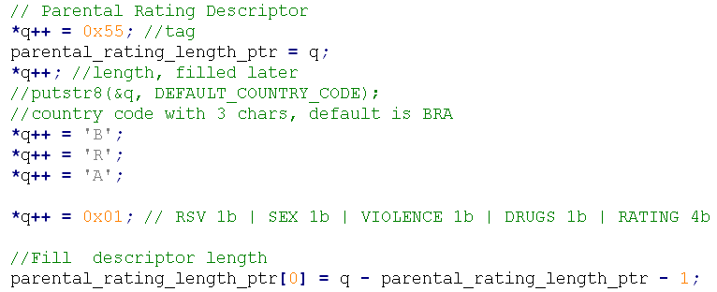
Implementação:
Tabelas Obrigatórias no SBTVD
Criação de cada tabela dividida em 3 etapas:
Funções individuais de cada tabela gravam os descritores em um buffer da memória
Notes:
Descritores têm estrutura padrão:
Identificação (Tag) , 1 byte
Comprimento (Length), 1 ou 2 bytes
Dados (Data)

Slide 23
Implementação:
Tabelas Obrigatórias no SBTVD
2. Função genérica adiciona o cabeçalho das tabelas ao mesmo buffer
3. Função genérica adiciona o cabeçalho do TS ao buffer e copia o buffer para a saída
Situação: Tabelas EIT e TOT serão implementadas no futuro
Sua ausência não impede o funcionamento do sistema

Slide 24
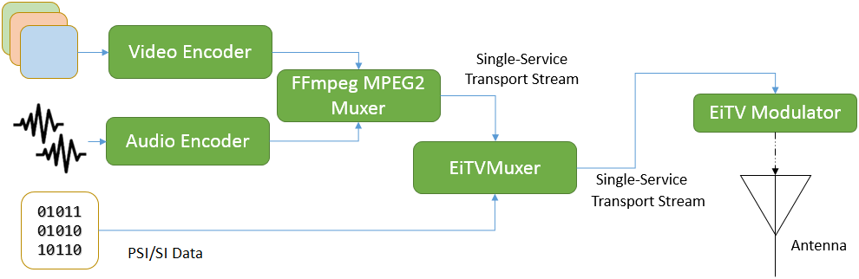
Resultados:
Testes de Sincronismo de Áudio de Vídeo
Usando EiTV e Ffmpeg não modificado
Objetivo: Garantir que o Ffmpeg era capaz de gerar um arquivo TS com Vídeo e Áudio Sincronizados.
Notes:
O FFmpeg aqui ainda não sofreu alterações, continua gerando conforme ISO mas não SBTVD.
Resultados: Sucesso no sincronismo depois de acertar o bitrate constante no FFmpeg.

Slide 25
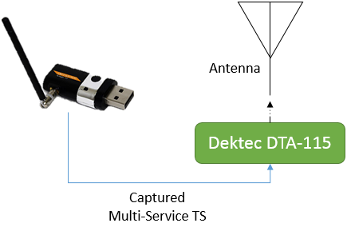
Resultados:
Testes com múltiplos serviços: TS capturado
Receptor USB utilizado para capturar TSs das geradoras locais
Placa moduladora para retransmiti-los
Possível escolher quais PIDs serão transmitidos
Notes:
Objetivo: Estudar o comportamento do modulador DekTec e dos receptores dependendo das combinações de tabelas transmitidas.
Usando TS capturado garanto que ele é conforme o SBTVD, pois possível recebê-lo pelo PenTV.

Slide 26
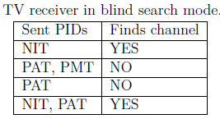
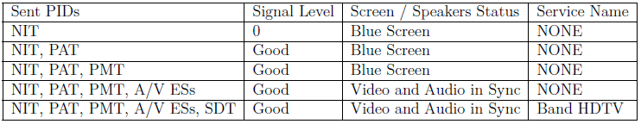
Resultados:
Testes com múltiplos serviços: TS capturado
Notes:
TV Blind Search: Sem NIT a TV não acha o canal.
TV Manual tuning: Sem SDT não tem o nome do serviço

Slide 27
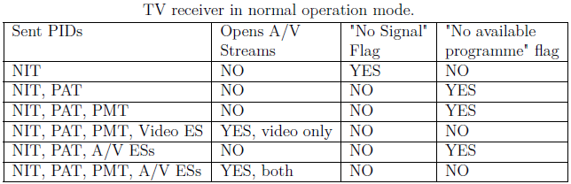
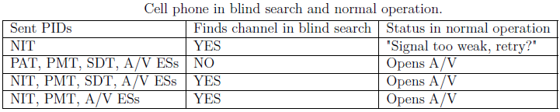
Resultados:
Testes com múltiplos serviços: TS capturado
Full-Seg
1-Seg
Notes:
TV normal operation: Com PAT e ESs , sem PMT não abre os ESs
Cell: Encontra só com a NIT presente, não precisa da PAT pois PMT está com PID definido

Slide 28
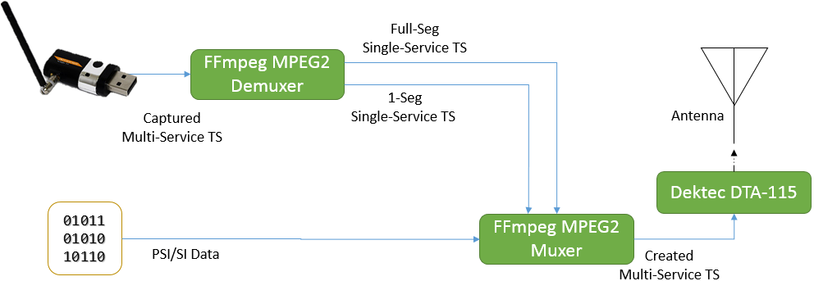
Resultados:
Testes com múltiplos serviços: FFmpeg modificado
Notes:
Usando PenTV e Dektec, e FFmpeg que eu modifiquei
Objetivo: Estudar o comportamento da aplicação desenvolvida no projeto, conhecendo o funcionamento da Dektec e dos receptores
Usando TS capturado garanto que o vídeo e o áudio estão de acordo com o SBTVD.

Slide 29
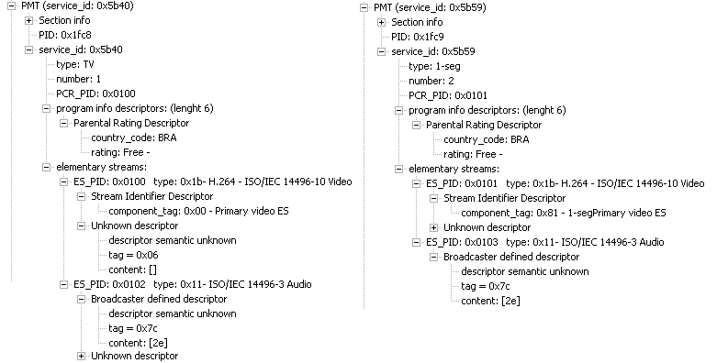
Resultados
Testes com múltiplos serviços: remultiplexação com FFmpeg modificado
Notes:
Aqui tem duas PMT, uma de cada um dos serviços HD e 1Seg

Slide 30
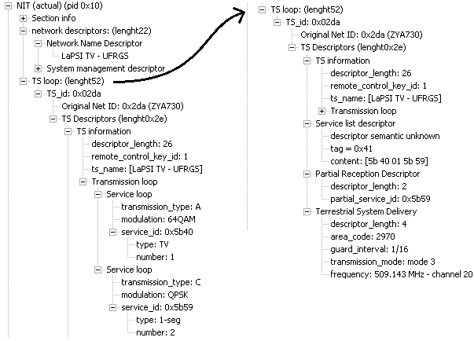
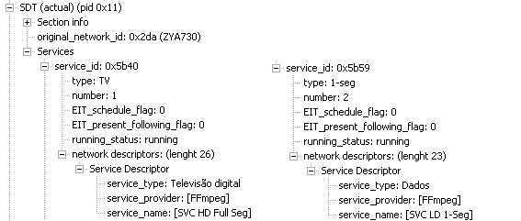
Resultados
Testes com múltiplos serviços: remultiplexação com FFmpeg modificado
Notes:
Aqui tem uma NIT e uma SDT

Slide 31
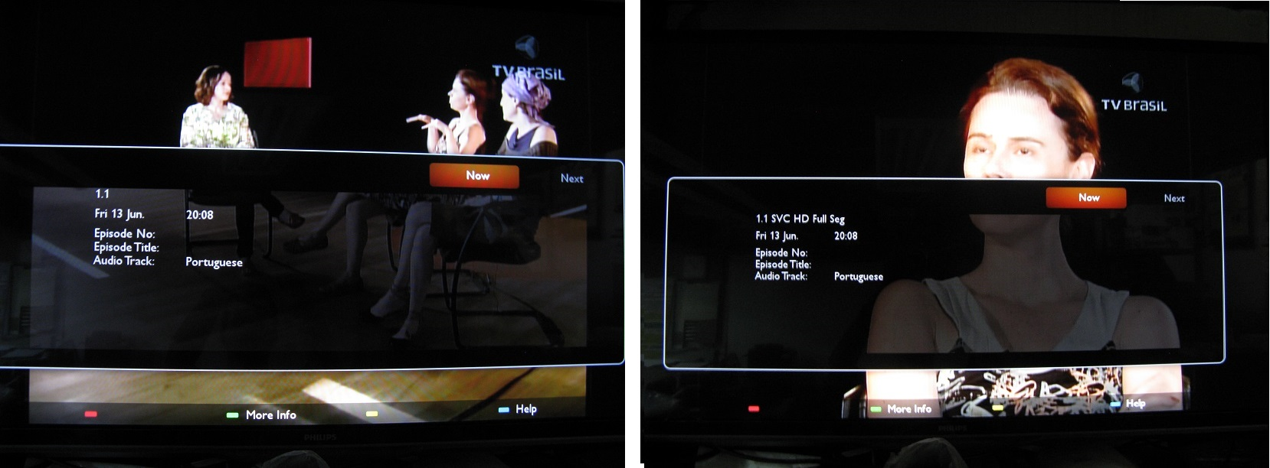
Resultados:
Testes com múltiplos serviços: FFmpeg modificado
Notes:
Presença da SDT permite a exibição do nome do serviço: SVC HD Full Seg

Slide 32
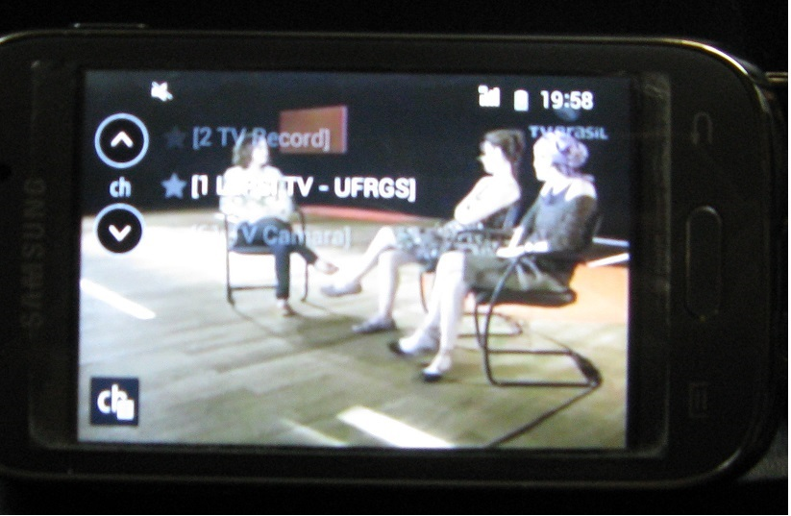
Resultados:
Testes com múltiplos serviços: FFmpeg modificado

Slide 33
Conclusões
Testes com resultados satisfatórios até o momento
Sincronismo de áudio e vídeo obtido
Conformidade com o SBTVD obtida
Transmissões com sucesso utilizando o multiplexador criado
Continuação do desenvolvimento
Testar o decodificador desenvolvido no laboratório com quadros de referência
Implementar o Profile 2, a EIT e a TOT, cujos projetos já estão definidos
Aprimorar a interface com o usuário
Domínio e divulgação da tecnologia da TV Digital
Compreensão dos aspectos teóricos e desafios da multiplexação
Auxílio na formação de profissionais capacitados a trabalhar na área
Notes:
Conformidade com SBTVD testada com os analysers: estruturas geradas são equivalentes às capturadas
EIT e TOT:
Ausência não impede o funcionamento do sistema pois são tabelas informativas.
Estruturas facilmente implementáveis no código

Slide 34
Desenvolvimento de Multiplexador MPEG2 para o Sistema Brasileiro de TV Digital
Lucas Pereira Endres
lucas.endres@ufrgs.br
Orientador: Altamiro Amadeu Susin
Co-orientador: André Borin Soares
Todas as imagens foram geradas pelo autor, exceto quando indicado.
FFmpeg é distibuido sob a licença LGPL v2.1.
A porção modificada do código é Copyright (C) 2003 de Fabrice Bellard.
A licença LGPL v2.1 pode ser obtida no endereço http://www.gnu.org/licenses/
Obrigado pela atenção.

Slide 35
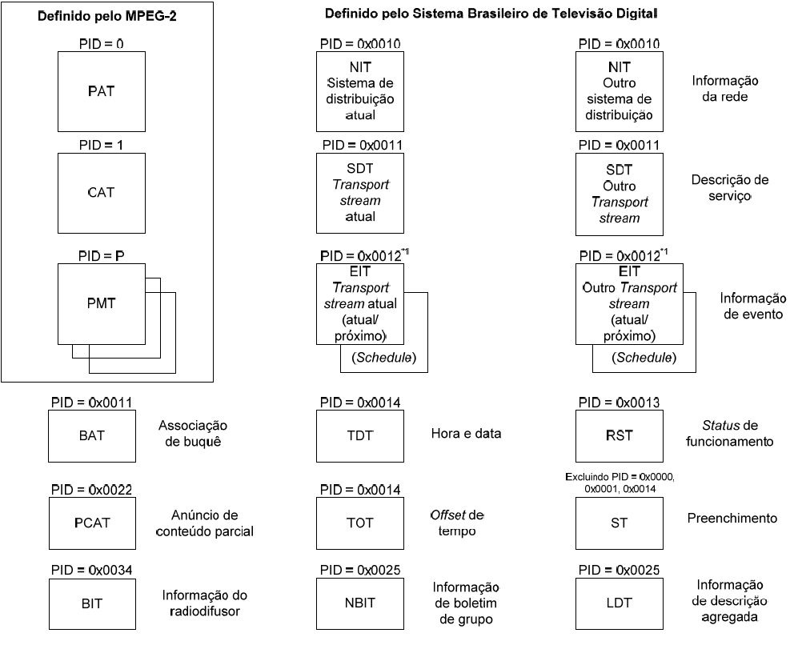
Tabelas PSI/SI
Fonte: ABNT NBR 15603
Notes:
PSI: Program Specific Information
SI: System Information
LINK PROXIMO: Tabelas obrigatórias

Slide 36
Tabelas PSI/SI
Verde:
Tabelas obrigatórias
para o MPEG2
Azul:
Tabelas obrigatórias
para o SBTVD
Descritores
obrigatórios
Fonte: ABNT NBR 15603
Notes:
Descritores são estruturas com sintaxe padrão para carregar informações definidas na norma
LINK PROXIMO: Explicação das tabelas obrigatórias para o SBTVD

Slide 37
Desenvolvimento do Projeto
Entregar fluxo TS com ESs sincronizados
ISO 13818-1 sugere fortemente taxa de bits constante no TS
Problemas atuais associados à geração de TS VBR e transmissão como CBR
Solução: ler a documentação do Ffmpeg para gerar um bitrate constante
Situação: Implementado e testado
CBR
VBR
0
1
2
3
4
5
6

Slide 38
Testes
Testes com múltiplos serviços: remultiplexação com FFmpeg modificado
Notes:
Aqui tem duas PMT, uma de cada um dos serviços HD e 1Seg

Slide 39
Definição do Projeto
Análise das Ferramentas Open Source encontradas
Ferramenta | Múltiplos Serviços | Encapsulamento Áudio LATM | Geração de ESs sincronizados | Respeito à norma SBTVD
FFMPEG | NÃO | SIM | SIM | NÃO
GPAC | SIM | NÃO | NÃO | NÃO

Slide 40
Ferramenta Escolhida - FFMPEG
Escolhida pois:
Código de fácil compreensão
Capacidade de codificação de fontes
Estruturas e Funções de geração dos streams reaproveitáveis para
Adição dos múltiplos Serviços
Adição das tabelas NIT, TOT, EIT
Adição dos descritores

Slide 41
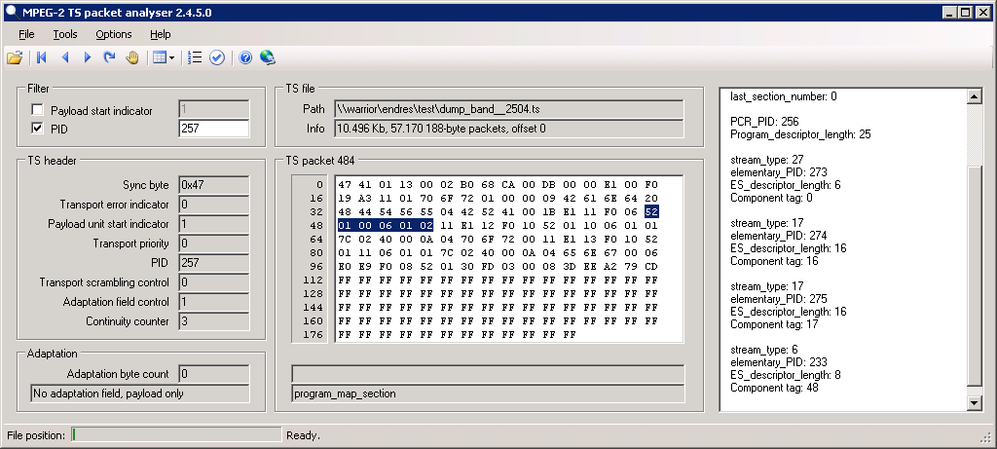
Ferramentas de Teste
MPEG-2 TS Analizer
Notes:
Análise byte a byte dos pacotes de TS gerados
Seleção do PID a analisar.
Parsing do cabeçalho
Presença do Adaptation Field

Slide 42
TS
PAT : PID 0x00
Serviço 1 → PID PMT 4001
Serviço 2 → PID PMT 4002
NIT : PID 0x10
MpegTSWriteStream
Video, ID 101
PMT : PID 0x4001
Service 1
Video ES → PID 0x101
Audio ES → PID 0x111
MpegTSWriteStream
Audio, ID 111
MpegTSWriteStream
Audio, ID 112
PMT : PID 0x4002
Service 2
Video ES → PID 0x201
Audio ES → PID 0x211
MpegTSWriteStream
Video, ID 201
MpegTSWriteStream
Audio, ID 211
Diagrama de Blocos da interação entre as estruturas do FFMPEG

Slide 43
Desenvolvimento do Projeto
Estado do Desenvolvimento das Propostas do Projet

